Slide 1
ЕСЛИ РАНЫ НА ТЕЛЕ НАРОДА ЗАЖИЛИ, РАНЫ В СЕРДЦЕ БОЛЯТ ВСЕ СИЛЬНЕЙ И СИЛЬНЕЙ

Slide 3
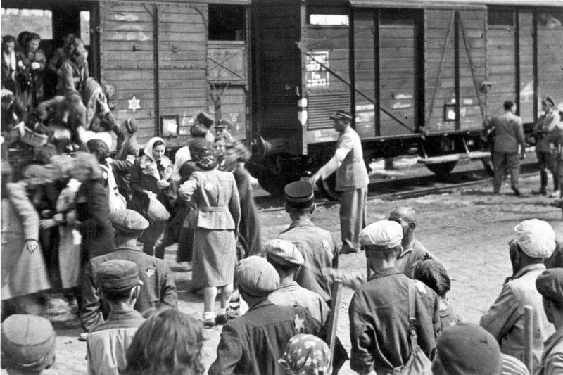

Slide 6
РАЗЛУЧИЛИ С ЗЕМЛЕЮ НАВЕКИ, РАЗРЫВАЯ, ГДЕ ДУШУ, ГДЕ ПЛОТЬ…

Slide 8
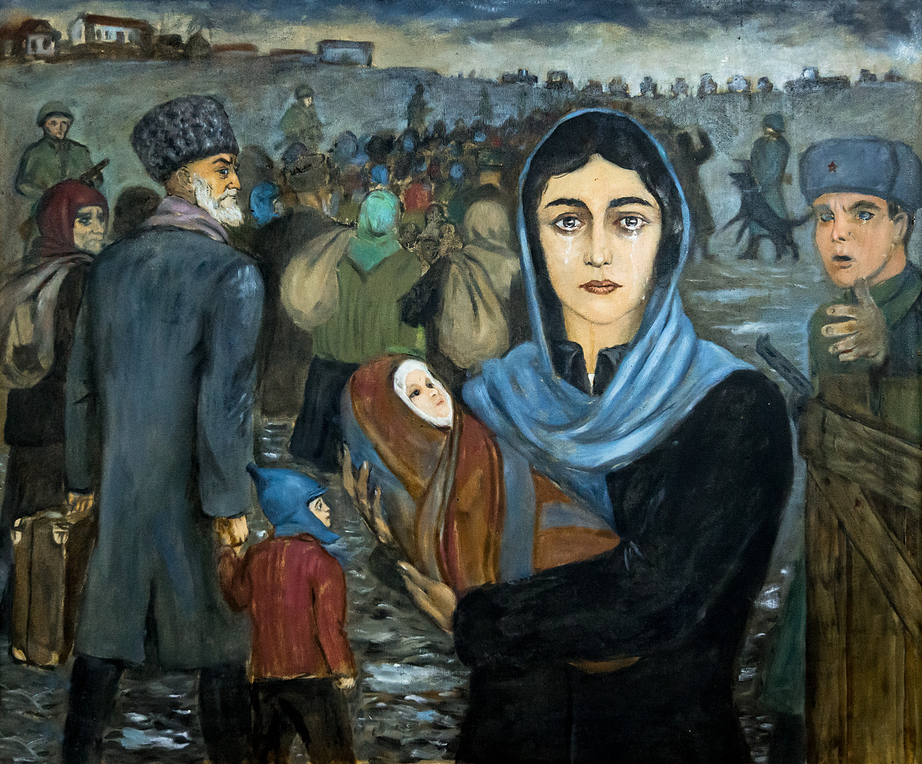
112 078 СЕМЕЙ, А ЭТО 423 100 ЧЕЛОВЕК, ИЗ КОТОРЫХ 90 % ЖЕНЩИНЫ И ДЕТИ.

Slide 9
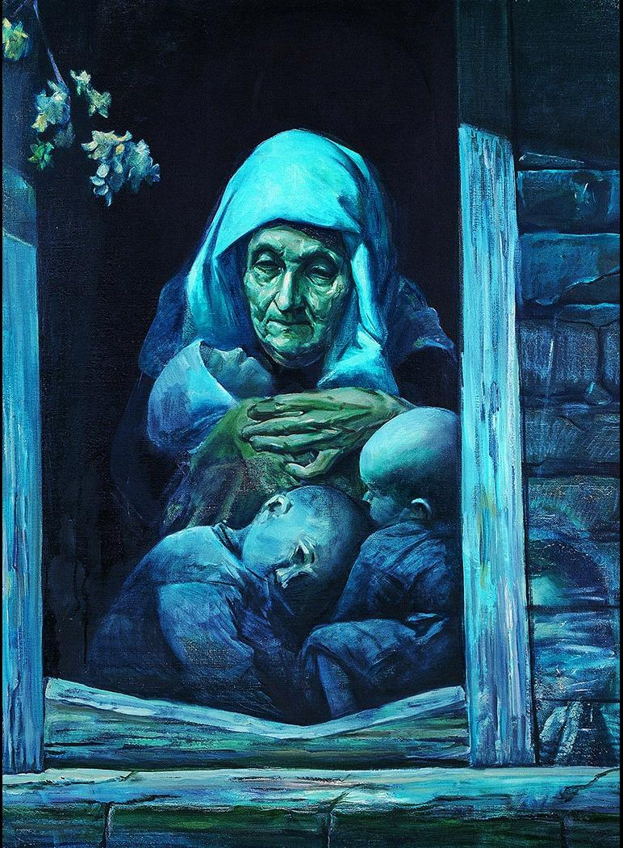
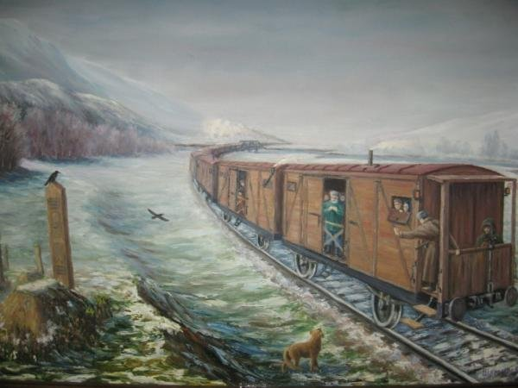

Slide 10
Борис Чичибанин «Я видел Крым без покрывала…» …да будет всем на белом свете близка татарская БЕДА»

Slide 12
